Slide 1
Bài 18. Tế bào – Đơn vị cơ bản của sự sống
Khoa học tự nhiên 6 – Kết nối tri thức với cuộc sống

Slide 2
Tế bào là gì?
01

Slide 3
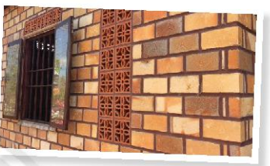
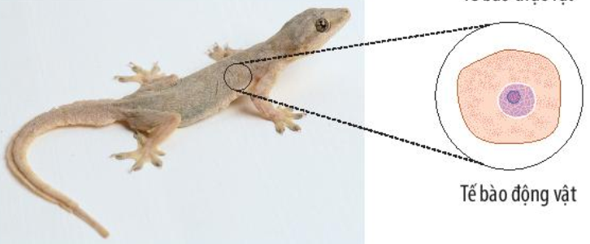
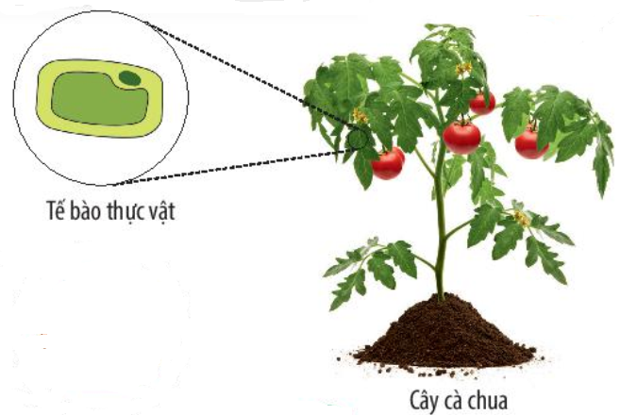
Mọi cơ thể sống đều được cấu tạo từ tế bào
Tuy nhỏ bé nhưng tế bào có thể thực hiện đầy đủ các quá trình sống cơ bản: sinh trưởng, hấp thụ chất dinh dưỡng, hô hấp, cảm ứng, bài tiết, sinh sản

Slide 4
Hình dạng và kích thước tế bào
02

Slide 5
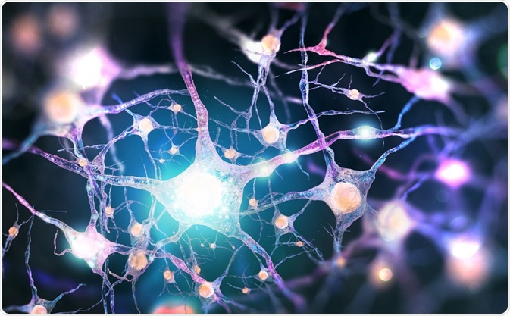
Hình dạng tế bào
- Có nhiều loại tế bào khác nhau và chúng cũng có hình dạng khác nhau, phụ thuộc vào chức năng của tế bào
Tế bào hồng cầu: dẹt, tròn và rất nhỏ cho phép chúng có thể xoay tròn theo dòng chảy của máu và di chuyển được trong các mạch máu nhỏ nhất để vận chuyển oxygen đến các tế bào khác
Tế bào thần kinh: có nhiều nhánh dài, mỏng, liên kết với nhau để truyền thông tin được nhanh chóng và dễ dàng

Slide 6
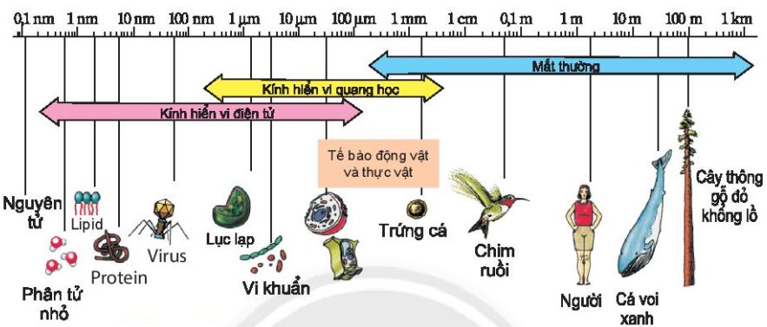
Kích thước tế bào
- Các tế bào khác nhau có kích thước khác nhau, nhưng hầu hết đều rất nhỏ, không thể quan sát được bằng mắt thường mà chỉ có thể thấy chúng bằng kính hiển vi

Slide 7
Bài tập
03

Slide 8
1. Tại sao tế bào được coi là đơn vị cơ bản của các cơ thể sống?
Hướng dẫn
- Mọi cơ thể sống đều được cấu tạo từ tế bào
Bài làm
- Vì mọi cơ thể sống đều được cấu tạo từ đơn vị nhỏ nhất, cơ bản nhất là tế bào

Slide 9
2. Tế bào động vật nào có thể quan sát được bằng mắt thường?
Hướng dẫn
Bài làm
- Tế bào trứng cá

Slide 10
THANKS!

